Slide 1
УЛЬЯНОВСКАЯ ОБЛАСТЬ
Информационно-разъяснительный семинар для работодателей по вопросам изменений законодательства Российской Федерации в области квотирования рабочих мест для приёма на работу инвалидов
г. Ульяновск, 2024

Slide 2
Нормативно-правовая база
1. Федеральный закон «О занятости населения в Российской Федерации» от 12.12.2023 № 565-ФЗ (статья 38, статья 53) (НОВОЕ)
2. Постановление Правительства Российской Федерации от 30.05.2024 № 709 «О порядке выполнения работодателями квоты для приёма на работу инвалидов» (НОВОЕ)
3. Приказ Министерства труда и социальной защиты Российской Федерации от 16.04.2024 № 195н «Об утверждении форм предоставления работодателями обязательной информации, предусмотренной частью 1 статьи 53 Федерального закона «О занятости населения в Российской Федерации», в государственную службу занятости» (НОВОЕ)
4. Закон Ульяновской области от 27.04.2009 № 41-ЗО «О квоте для приёма на работу инвалидов на территории Ульяновской области» (в редакции Закона Ульяновской области 64-ЗО от 05.08.2024) (НОВАЯ РЕДАКЦИЯ);
5. Постановление Правительства Ульяновской области от 23.03.2017 № 131-П «Об установлении количества специальных рабочих мест для трудоустройства инвалидов»;
6. Постановление Правительства Ульяновской области от 30.06.2016 № 307-П «Об утверждении Положения о порядке проведения специальных мероприятий, способствующих повышению конкурентоспособности инвалидов на рынке труда».

Slide 3
Квота для приёма на работу инвалидов
Закон Ульяновской области от 27.04.2009 № 41-ЗО «О квоте для приёма на работу инвалидов на территории Ульяновской области» (в редакции Закона Ульяновской области 64-ЗО от 05.08.2024)
(НОВАЯ РЕДАКЦИЯ)
УСТАНАВЛИВАЕТСЯ
для работодателей
с численностью работников
не менее 35 человек
для работодателей, численность работников которых составляет
от 35 до 100 человек включительно
в размере 3 % среднесписочной численности работников
для работодателей, численность работников которых
превышает 100 человек,
в размере 4 % среднесписочной численности работников
Количество специальных рабочих мест для трудоустройства инвалидов в пределах установленной квоты, установлено для работодателей с численностью работников
не менее 100 человек

Slide 4
Среднесписочная численность работников (ССЧ)
ССЧ рассчитывается в соответствии с приказом Росстата от 22.12.2023 № 678 «Об утверждении указаний по заполнению формы федерального статистического наблюдения № П-4 «Сведения о численности и заработной плате работников»
(ежемесячно, до 15 числа месяца, следующего за отчётным)
При исчислении квоты для приёма на работу инвалидов
в ССЧ НЕ ВКЛЮЧАЕТСЯ (ППРФ от 30.05.2024 № 709):
Численность работников, условия труда на рабочих местах которых отнесены к вредным и (или) опасным условиям труда по результатам специальной оценки условий труда;
Численность работников представительств и филиалов работодателя, расположенных в других субъектах Российской Федерации

Slide 5
Примеры исчисления квоты для приёма на работу инвалидов
Среднесписочная численность работников 140 человек.
Условия труда, отнесённые к вредным и (или) опасным, отсутствуют.
Представительств и филиалов, расположенных на территории иного субъекта РФ, работодатель не имеет
Размер квоты: 140 х 4% = 5,6
Округлив в соответствии с
ППРФ от 30.05.2024 № 709
В СТОРОНУ УМЕНЬШЕНИЯ
получим 5 рабочих мест
Среднесписочная численность работников 140 человек.
По результатам проведённой оценки к вредным и (или) опасным условиям труда отнесено - 80 рабочих мест, на которых трудоустроено 80 человек. Размер квоты: (140 - 80) х 4% =2,4
Таким образом, в организации должно быть выделены и (или) созданы 2 рабочих места для приёма на работу инвалидов
в счёт установленной квоты

Slide 6
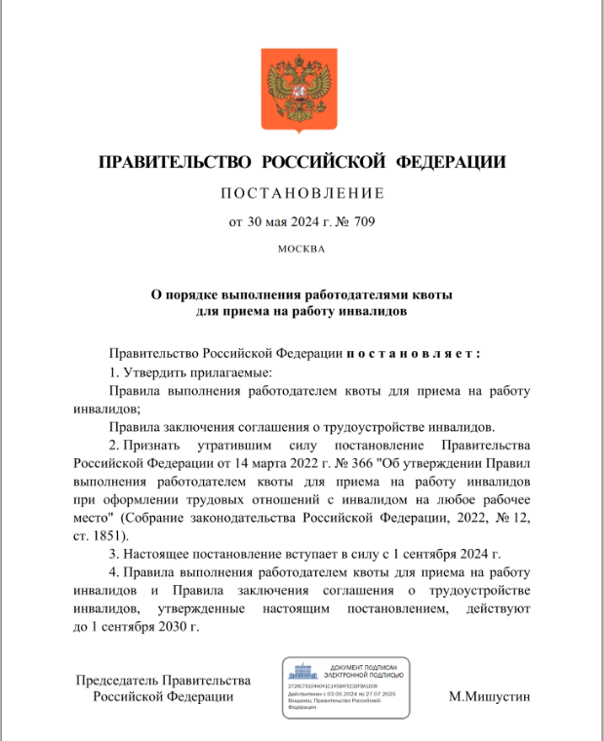
Изменения в законодательстве РФ
ПОРЯДОК ВЫПОЛНЕНИЯ РАБОТОДАТЕЛЯМИ КВОТЫ ДЛЯ ПРИЁМА НА РАБОТУ ИНВАЛИДОВ
Вступил в силу
с 1 сентября
2024 года
Действуют
до 1 сентября
2030 года
ППРФ
от 14.03.2022
№ 366 утратило силу

Slide 7
Изменения в законодательстве РФ
С 1 СЕНТЯБРЯ 2024 ГОДА В СООТВЕТСТВИИ С ППРФ ОТ 30.05.2024 № 709
По-прежнему квота для приёма на работу инвалидов СЧИТАЕТСЯ ВЫПОЛНЕННОЙ работодателем только в случае оформления в установленном порядке трудовых отношений с инвалидами, т.е. при ФАКТИЧЕСКОМ ТРУДОУСТРОЙСТВЕ, в случае наличия:
заключенного трудового договора непосредственно у работодателя;
заключенного трудового договора между инвалидом и иной организацией, включая общественные объединения инвалидов и образованные ими организации, в том числе хозяйственные товарищества и общества, уставный (складочный) капитал которых состоит из вклада общественного объединения инвалидов (далее - иная организация), заключившей соглашение о трудоустройстве инвалида с работодателем, которому установлена квота (далее - соглашение);
заключенного трудового договора между инвалидом и индивидуальным предпринимателем, заключившим соглашение;
договора возмездного оказания услуг или иного договора с организацией, обеспечивающей для группы организаций выполнение квоты посредством заключения соглашения с иной организацией или индивидуальным предпринимателем, заключенного трудового договора между инвалидом и иной организацией, индивидуальным предпринимателем (НОВОВВЕДЕНИЕ)
7

Slide 8
Изменения в законодательстве РФ
С 1 СЕНТЯБРЯ 2024 ГОДА В СООТВЕТСТВИИ С ППРФ ОТ 30.05.2024 № 709
НОВОВВЕДЕНИЯ
Численность работников, которые должны быть трудоустроены в целях исполнения квоты, рассчитывается работодателем ежеквартально,
до 10-го числа месяца, следующего за отчётным кварталом, исходя из ССЧ за предыдущий квартал
До 10 октября 2024 года численность работников, которые должны быть трудоустроены в целях исполнения квоты, должна быть рассчитана исходя
из ССЧ за 3 квартал 2024 года
Определены случаи, при которых работодатель освобождается от выполнения установленной квоты (пункт 4 Правил, утверждённых ППРФ от 30.05.2024 № 709)
При трудоустройстве 1 инвалида I группы исполнение квоты считается кратным 2 рабочим местам
Утверждены правила заключения соглашения о трудоустройстве инвалидов (утверждены ППРФ ОТ 30.05.2024 № 709)
Утверждена форма соглашения о трудоустройстве инвалидов (приложение к Правилам, утверждённым ППРФ от 30.05.2024 № 709)
Требования по продолжительности занятости инвалидов не установлены

Slide 9
Изменения в законодательстве РФ
СЛУЧАИ, ПРИ КОТОРЫХ РАБОТОДАТЕЛЬ ОСВОБОЖДАЕТСЯ ОТ ВЫПОЛНЕНИЯ УСТАНОВЛЕННОЙ КВОТЫ В СООТВЕТСТВИИ С ППРФ ОТ 30.05.2024 № 709
в случае если работодатели являются общественными объединениями инвалидов и образованными ими организациями, в том числе хозяйственными товариществами и обществами, уставный (складочный) капитал которых состоит из вклада общественного объединения инвалидов
при признании работодателя несостоятельным (банкротом) и открытии конкурсного производства
при уменьшении численности работников до числа работников, при котором квота не устанавливается (т.е. численность работников снижается до 34 человек)
при отсутствии на учёте в государственных учреждениях службы занятости безработных инвалидов, инвалидов, зарегистрированных в качестве ищущих работу соответствующих профессионально-квалификационным требованиям к вакансиям, заявленным работодателем, либо при отсутствии в субъекте РФ, где находится работодатель, иных организаций или индивидуальных предпринимателей, готовых заключить соглашение

Slide 10
Перечень организаций, готовых заключать соглашения о трудоустройстве инвалидов, с работодателям, которым установлена квота для приёма на работу инвалидов
Ульяновская областная организация Общероссийской общественной организации инвалидов «Всероссийское ордена Трудового Красного Знамени общество слепых»
тел. (8422) 44-57-17
Ульяновское региональное отделение Общероссийской общественной организации инвалидов «Всероссийское общество глухих»
тел. (8422) 32-09-56
Ульяновская областная общественная организация Общероссийской общественной организации «Всероссийское общество инвалидов»
тел. (8422) 44-01-04
ООО «ДимитровградЖгутКомплект»
тел. (84235) 5-07-20
ООО «Ульяновское предприятие Автоконтакт»
тел. (8422) 38-85-24
Частное учреждение «Ульяновский культурно-спортивный реабилитационный центр Всероссийского общества слепых»
тел. (8422) 44-54-52
Центр реабилитации и лечебного массажа (ООО «ТаНаТ»)
(8422) 71-03-43
Автономная некоммерческая организация содействия лицам, имеющим проблемы со здоровьем «Центр развития инновационных социальных услуг «Социальное благополучие»
(8422) 99-91-12
Интерактивный портал Агентства
https://ulyanovsk-zan.ru/ER/Pages/Other/174?_=kvotirovanie-rabochih-mest

Slide 11
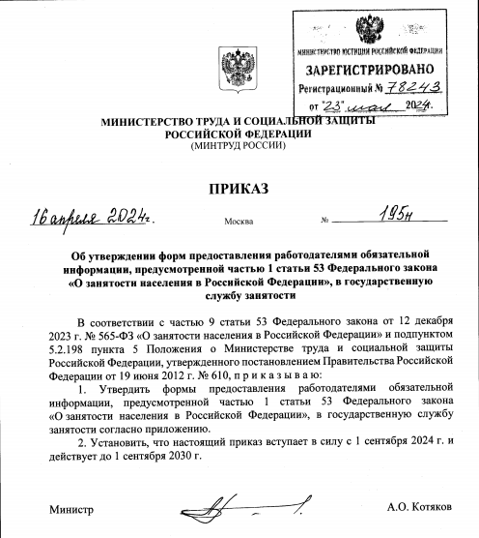
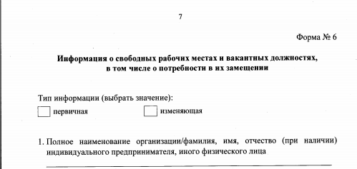
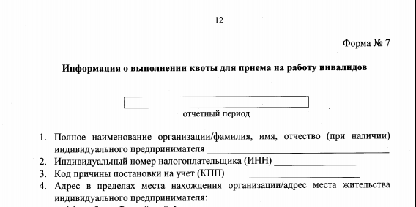
Изменения в законодательстве РФ
Информация представляется
Приказ Минтруда России от 26.01.2022 № 24
утратил силу
Отменена форма «Информация,
необходимая для осуществления деятельности по профессиональной реабилитации и содействию занятости инвалидов»

Slide 12
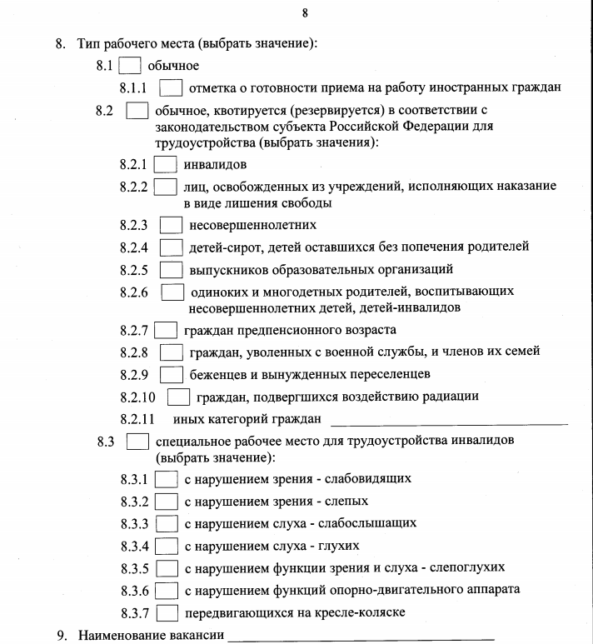
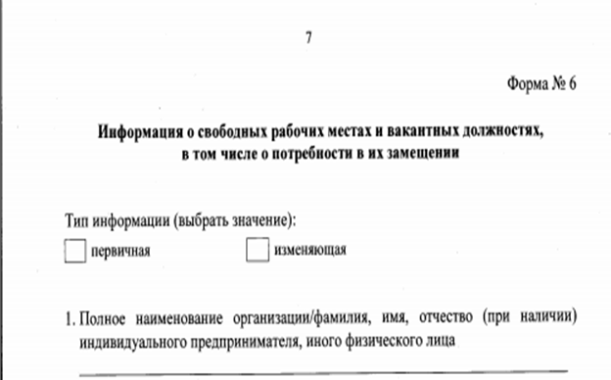
Приказ Минтруда России от 16.04.2024 № 195н - ФОРМА № 6
Количество специальных рабочих мест для трудоустройства инвалидов в пределах установленной квоты, установлено для работодателей
с численностью работников
не менее 100 человек
ППУО от 23.03.2017
№ 131-П

Slide 13
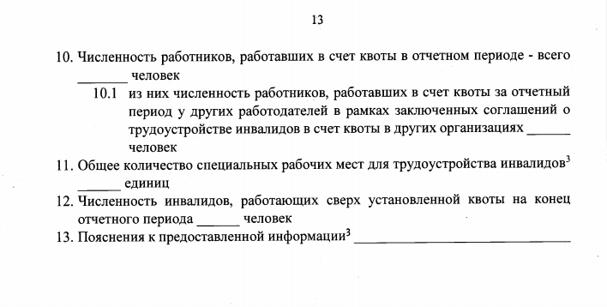
Приказ Минтруда России от 16.04.2024 № 195н - ФОРМА № 7
С 1 СЕНТЯБРЯ 2024 ГОДА В СООТВЕТСТВИИ С ПРИКАЗОМ МИНТРУДА РОССИИ ОТ 16.04.2024 № 195н
Количество специальных рабочих мест для трудоустройства инвалидов в пределах установленной квоты, установлено для работодателей
с численностью работников
не менее 100 человек
ППУО от 23.03.2017
№ 131-П
Указывается информация в случае трудоустройства инвалида I группы
(в целях исполнение
квоты кратным 2 рабочим местам для трудоустройства инвалидов)

Slide 14
Приказ Минтруда России от 16.04.2024 № 195н - ФОРМА № 7
С 1 СЕНТЯБРЯ 2024 ГОДА В СООТВЕТСТВИИ С ПРИКАЗОМ МИНТРУДА РОССИИ ОТ 16.04.2024 № 195н
НОВОВВЕДЕНИЯ
Форма значительно сокращена, содержит 13 показателей вместо 25
Исключены из формы следующие основные сведения:
об организационно-правовой форме (по ОКОПФ);
о форме собственности (по ОКФС);
ОГРН/ОГРНИП;
об основном виде экономической деятельности (по ОКВЭД);
о списочной численности работников;
о численности работников, условия труда которых отнесены к вредным и (или) опасным условиям труда по результатам специальной оценки условий труда (указывается ССЧ за минусом указанной численности);
ПЕРСОНАЛЬНЫЕ ДАННЫЕ РАБОТАЮЩИХ ГРАЖДАН С ИНВАЛИДНОСТЬЮ;
о численности инвалидов, не трудоустроенных в счёт установленной квоты;
о локальных нормативных актах;
о заключении соглашений о трудоустройстве.

Slide 15
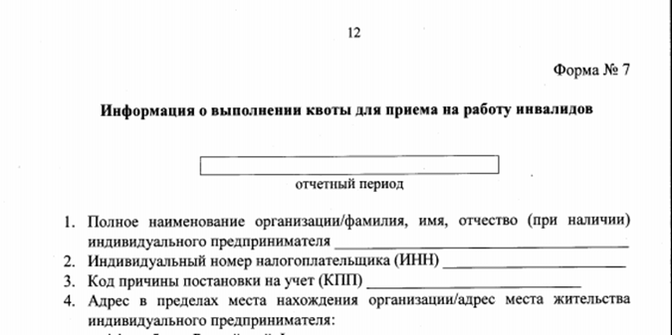
СРОКИ ПРЕДСТАВЛЕНИЯ ОТЧЕТНОСТИ ПО ФОРМАМ, УТВЕРЖДЁННЫМ ПРИКАЗОМ МИНТРУДА РОССИИ ОТ 16.04.2024 № 195н
Федеральный закон «О занятости населения в Российской Федерации» от 12.12.2023 № 565-ФЗ (часть 6,7 статьи 53)
в течение 5 рабочих дней
со дня появления свободных рабочих мест и вакантных должностей, а об изменении указанной информации –
в течение 5 рабочих дней
со дня возникновения изменений
не позднее 10-го числа месяца, следующего за отчётным (ежемесячно)

Slide 16
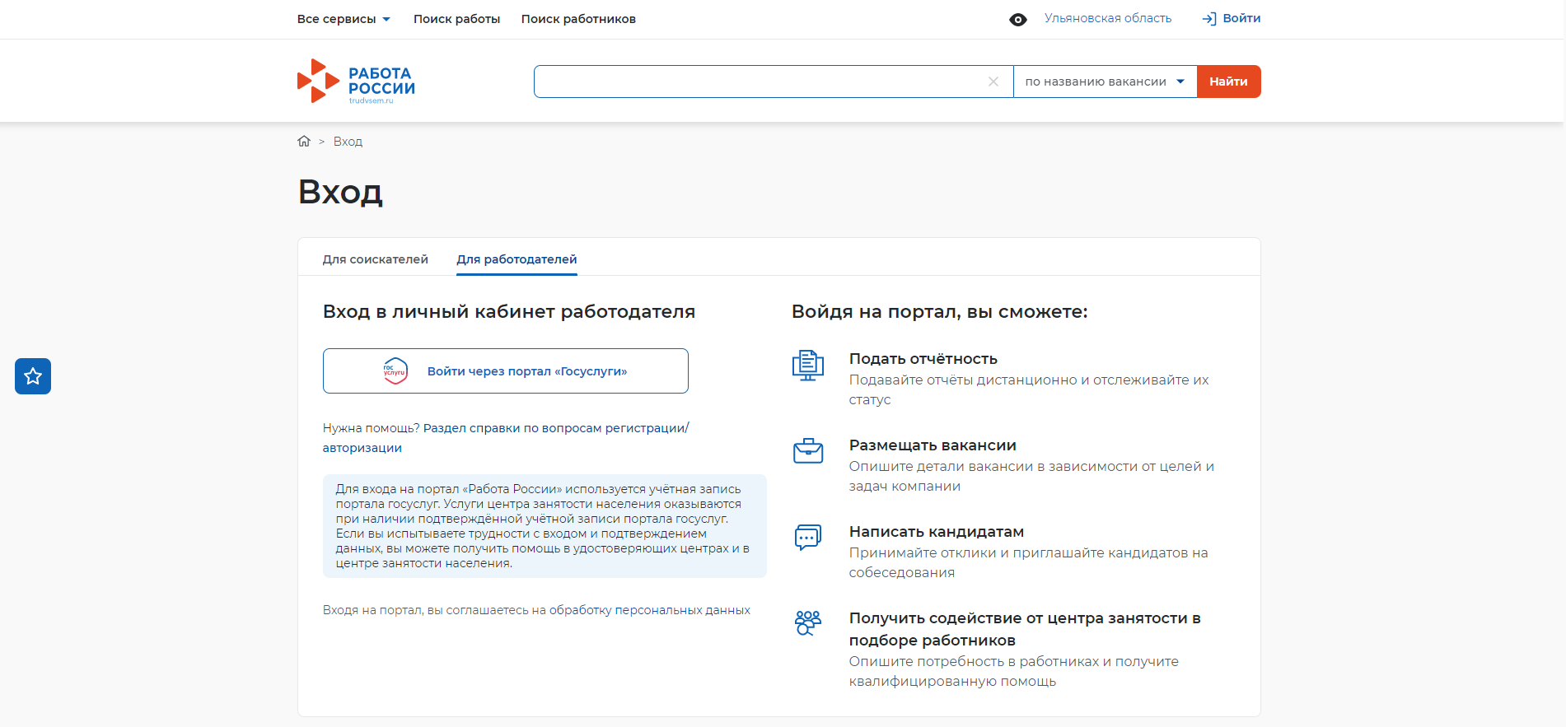
ПОРЯДОК ПРЕДСТАВЛЕНИЯ ОТЧЕТНОСТИ ПО ФОРМАМ, УТВЕРЖДЁННЫМ ПРИКАЗОМ МИНТРУДА РОССИИ ОТ 16.04.2024 № 195н
Федеральный закон «О занятости населения в Российской Федерации»
от 12.12.2023 № 565-ФЗ (часть 2 статьи 53)
РАБОТА В РОССИИ
https://trudvsem.ru/

Slide 17
Административная ответственность
Статья 19.7 КоАП РФ. Непредставление сведений (информации)
Непредставление или несвоевременное представление сведений (информации), либо представление таких сведений (информации) в неполном объёме или в искажённом виде
предупреждение или
административный штраф:
граждане – 100 до 300 рублей;
должностные лица - 300 до 500 рублей;
юридические лица - от 3 до 5 тысяч рублей
Статья 5.42 КоАП РФ. Нарушение прав инвалидов в области трудоустройства и занятости
Неисполнение работодателем обязанности по созданию или выделению рабочих мест для трудоустройства инвалидов в соответствии с установленной квотой для приёма на работу инвалидов, а также отказ работодателя в приёме на работу инвалида в пределах установленной квоты
административный штраф на должностных лиц в размере от 5 тысяч до 10 тысяч рублей

Slide 18
Способы обращения работодателя за консультациями
в рамках осуществления регионального государственного контроля (надзора) за приёмом на работу инвалидов в пределах установленной квоты
ДИСТАНЦИОННО
Запись на профилактический визит
доступна по ссылке:
https://www.gosuslugi.ru/626705/1/form
Запись на консультацию
доступна по ссылке:
https://www.gosuslugi.ru/625710/1/form
Интерактивный портал Агентства по развитию человеческого потенциала и трудовых ресурсов Ульяновской области
https://ulyanovsk-zan.ru/

Slide 19
По интересующим вопросам обращаться по телефону 42-16-75
Ласточкина Ольга Федоровна
Рамазанова Гульнара Дамировна
Панова Ольга Николаевна
Курирующий кадровый консультант
филиала ОГКУ «Кадровый центр Ульяновской области в Ульяновском районе»
телефон 2-06-79
Белова Светлана Александровна

